Slide 1
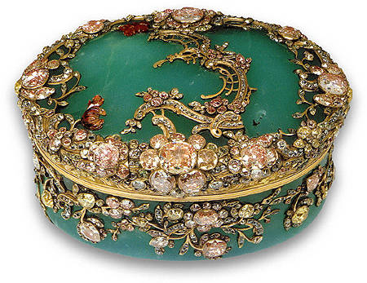
Почему играет музыка в табакерке
Исследовательская работа
Сущенко Александра
ученика 4 класса
ГКООУ «СШИ № 21»
Руководитель: Назаренко
Елена Валерьевна

Slide 2
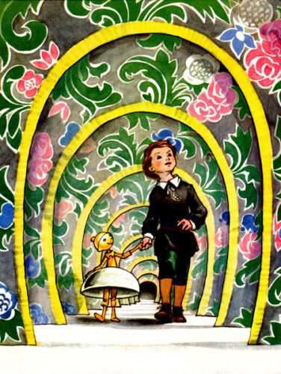
Прочитав рассказ В.Ф.Одоевского «Городок в табакерке» меня заинтересовали следующие вопросы:
Почему играет музыка в табакерке?
Из чего состоит механизм табакерки?
И я решил провести своё
маленькое исследование

Slide 3
Цели исследования:
Собрать информацию о роли табакерки в жизни людей.
Познакомиться с первыми музыкальными табакерками.
Раскрыть тайну, скрытую в табакерке.
Выяснить откуда появилась музыкальная табакерка в моей семье.

Slide 4
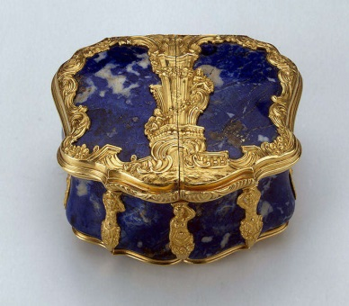
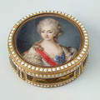
Что такое табакерка?
Табакерка – это изящная коробочка, вмещавшая горсточку ароматной пыли, - была своего рода символом знатности и богатства и указывала на то, что её обладатель благороден и обладает эстетическим вкусом.

Slide 5
Из какого материала изготавливалась табакерка?
Металл
Дерево
Фарфор
Хрусталь
Янтарь
Золото
Слоновая кость

Slide 6
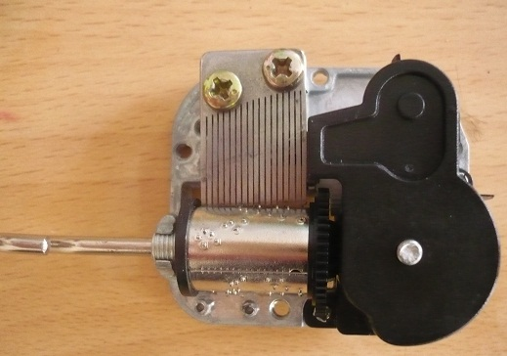
Механизм табакерки
Инструмент, который издаёт звуки вследствие дрожания зубцов стальной гребёнки от соприкосновения с штифтиками вращающегося вала называется мелодион или музыкальный ящик, иначе музыкальная табакерка, который был изобретён Дитцем. Приводить в движение такие механизмы приходилось вручную - простые варианты требовали постоянного вращения специальной ручки, а более дорогие музыкальные шкатулки имели заводной механизм, как на механических будильниках.

Slide 7
Первые музыкальные табакерки
Первые музыкальные табакерки появились около четырех веков назад. Заводной механизм вращал валик с шипами, которые задевали за тонкие металлические пластинки. Существовали шкатулки и с механизмом ксилофона, когда штырьки валика задевали молоточки, ударяющие по металлическим клавишам. Эти музыкальные шкатулки были очень дорогими, но могли играть только одну мелодию.

Slide 8
Роль табакерки в жизни людей
Табакерки стали той мелочью, которой оказалось приятно занять руки, отвлечься на ее содержимое, когда в разговоре возникала пауза, когда надо было сменить тему. А кроме этого, табакерка выступала в роли посредника между влюбленными. Например, можно было передать любовную записочку даме, будто бы угощая ее табаком, вместе с коробочкой или вкладывая в нее.
Используется для хранения нюхательного табака. Может быть с одним или с несколькими отделениями для хранения табака разных сортов.
Сейчас же музыкальные шкатулки встречаются довольно редко: в фильмах, сувенирных магазинчиках или у коллекционеров и антикваров.

Slide 9
Откуда появилась табакерка в моей семье?
Однажды летом, когда я пришёл домой, то услышал музыку, которая произносилась из какой-то шкатулки. А прочитав рассказ Одоевского «Городок в табакерке» вспомнил летнюю историю. Бабушка рассказала, что табакерку ей подарила подруга. Она с бабушкой училась у одном училище. Всем нравился, как бабушка играла полонез Огинского, а подруга никак не могла выучить русскую народную песню «Коробейники». Через много лет бабушкина подруга услышала знакомую музыку – полонез Огинского и «Коробейники», которые звучали из табакерок. Она купила эти табакерки. Одну подарила бабушке, а другую оставила себе в честь памяти о дружбе. Этой табакерки 28 лет.

Slide 10
Табакерка моей семьи

Slide 11
Коллекция Эрмитажа
Уникальный музей механических музыкальных инструментов был открыт в Утрехте в 1956 году в старом церковном здании. В нем собраны механические музыкальные инструменты, созданные с 17 по 20 век: музыкальные шкатулки, часы, играющие мелодии, уличные органы, механические пианино и шарманки, большинство из которых находится в рабочем состоянии.

Slide 12
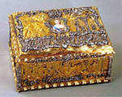
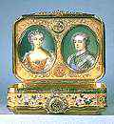
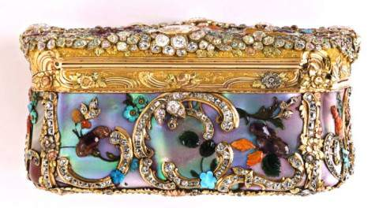
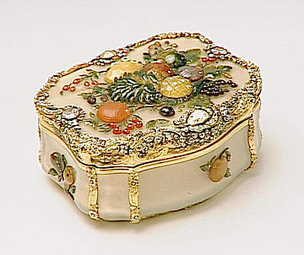
Разнообразие табакерок

